Slide 1
Criminal Justice Board for Wales /
Bwrdd Cyfiawnder Troseddol Cymru
Headlines: June 2023

Slide 2
Key headlines from the Criminal Justice Board for Wales (‘Board’) meeting: 15th June 2023
Budgets have been agreed with contributions from partners to deliver the Anti-Racism Plan and to sustain the Board Coordinator and Business Support roles until 2025.
Local Criminal Justice Boards (LCJBs) in Wales summarised the work in their region. A summary report was shared to increase awareness of regional initiatives and good practice and encourage join up on shared issues.
The Board’s 2023-24 workplan (imagine below) and an overview of progress against the four priorities was shared noting no current barriers to delivery.
The Board agreed that the focus of the next meeting in September will be a ‘check and challenge session’. External experts and service users will be invited to lead the session and ask members how the current work plan addresses key challenges across the system.
The analyst in the Police Liaison Unit is creating a performance platform that will bring together the data used to monitor progress against the four priorities. Proposals will be presented at the September meeting.
The remainder of the meeting concentrated on the anti-racism and early intervention and prevention priorities
Anti-Racism
Members reflected on the impact of hearing people’s lived experiences at the One Public Service Anti-Racism Summit in May 2023. There was a renewed commitment to demonstrate how the Board has addressed the issues raised by ethnic minority people and to communicate outcomes.
The Board challenged themselves to consider what it means to be anti-racist. A model of anti-racism was shared to aid the discussion. Members will reflect on the model before attending a range of leadership sessions to set actions that will deliver cultural change.
To further advance delivery of the Anti-Racism Plan, members agreed to nominate dedicated anti racism organisational leads.
Each LCJB will undertake local assessments supported by Mags Flanagan and Professor Ogbonna.
Early Intervention and Prevention
Dr Jo Hopkins outlined that the rapid review, which sought to understand what remained within criminal justice organisations to address ACEs since the Early Action Together Programme, concluded that more consistency and coordination was required.
The next steps will be to build onto the learning through the three ‘trailblazers’ (North Wales Police, South Wales Police and HMCTS) who will use the Public Health Trauma Informed Framework to test how trauma informed they are. A sub-group of senior leads will be set up to coordinate this work.
To complement this work, the Board agreed to commission a piece of work to look at the idea of a Prevention Hub, learning from the Police Foundation and Scotland.
It was acknowledged that taking a Public Health approach to becoming trauma informed is the cornerstone of all that we do and will need investment. The Board will explore a Spending Review bid.
The Wales without Violence Framework was presented. Members were asked to use the framework when fulfilling the duty to develop a serious violence strategy.
CYFIAWNDER TROSEDDOL YNG NGHYMRU | CRIMINAL JUSTICE IN WALES

Slide 3
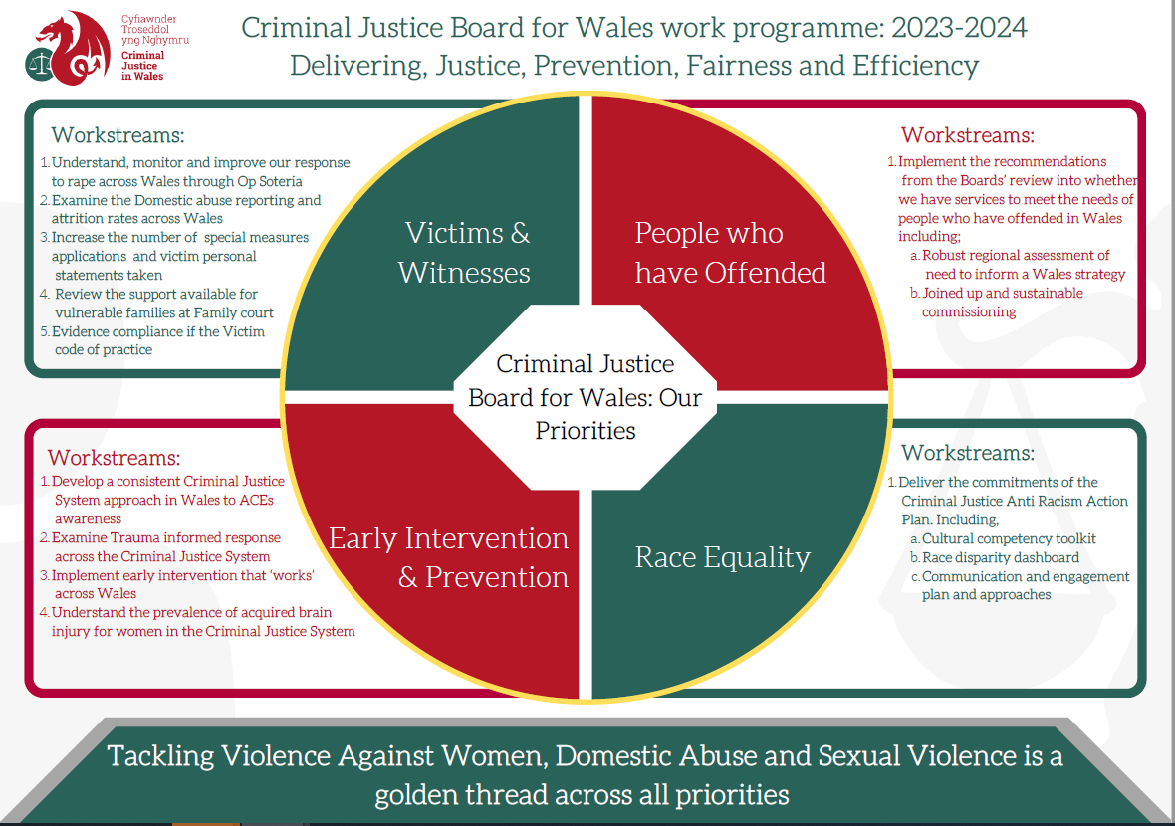
Key headlines from the Criminal Justice Board for Wales (‘Board’) meeting: 15th June 2023
CYFIAWNDER TROSEDDOL YNG NGHYMRU | CRIMINAL JUSTICE IN WALES

Slide 4
Prif benawdau cyfarfod Bwrdd Cyfiawnder Troseddol i Gymru (y Bwrdd): 15fed Mehefin 2023
Cytunwyd ar gyllidebau gyda chyfraniadau gan bartneriaid i gyflawni'r Cynllun Gwrth-hiliaeth ac i gynnal swyddogaethau Cyd-gysylltydd y Bwrdd a Chefnogaeth Busnes tan 2025.
Cafwyd crynodeb gan y Byrddau Cyfiawnder Troseddol Lleol yng Nghymru am y gwaith yn eu rhanbarthau. Rhannwyd adroddiad cryno i godi ymwybyddiaeth o ymgyrchoedd rhanbarthol ac arfer da ac i annog cydweithio ar faterion a rennir.
Rhannwyd cynllun gwaith 2023-24 y Bwrdd a throsolwg o gynnydd yn erbyn y pedwar blaenoriaeth gan nodi nad oedd unrhyw rwystrau i'w cyflawni nhw ar hyn o bryd.
Cytunodd y Bwrdd mai 'sesiwn gwirio a herio' fydd canolbwynt y cyfarfod nesaf ym mis Medi. Estynnir gwahoddiad i arbenigwyr allanol a defnyddwyr gwasanaeth i arwain y sesiwn a gofyn i aelodau sut mae'r cynllun gwaith presennol yn rhoi sylw i heriau allweddol ar draws y system.
Mae'r dadansoddwr yn Uned Cyswllt yr Heddlu yn creu platfform perfformiad a fydd yn dwyn y data a ddefnyddiwyd i fonitro cynnydd yn erbyn y pedwar blaenoriaeth at ei gilydd. Bydd cynigion yn cael eu cyflwyno yn y cyfarfod ym mis Medi.
Roedd gweddill y cyfarfod yn canolbwyntio ar flaenoriaethau gwrth-hiliaeth ac ymyrraeth ac atal cynnar.
Gwrth-hiliaeth
Myfyriodd aelodau ar yr effaith o glywed profiadau bywyd pobl yn yr Uwch-gynhadledd Gwrth-hiliaeth Un Gwasanaeth Cyhoeddus ym mis Mai 2023. Cafwyd ymrwymiad o'r newydd i ddangos sut mae'r Bwrdd wedi rhoi sylw i'r materion a godwyd gan bobl ethnig leiafrifol ac i gyfathrebu canlyniadau.
Heriodd y Bwrdd ei hun i ystyried beth mae bod yn wrth-hiliaeth yn ei olygu. Rhannwyd model gwrth-hiliaeth i gynorthwyo'r drafodaeth. Bydd aelodau'n myfyrio ar y model cyn mynd i amrywiaeth o sesiynau arweinyddiaeth i bennu camau gweithredu a fydd yn cyflawni newid diwylliannol.
Er mwyn cyflymu cyflawni'r Cynllun Gwrth-hiliaeth, cytunodd aelodau i enwebu arweinwyr sefydliadol gwrth-hiliaeth penodedig.
Bydd pob bwrdd cyfiawnder troseddol lleol yn cynnal asesiadau lleol gyda chefnogaeth Mags Flanagan a'r Athro Ogbonna.
Ymyrraeth ac atal cynnar
Daeth adolygiad cyflym, a oedd yn ceisio deall beth oedd o fewn sefydliadau cyfiawnder troseddol o hyd i roi sylw i brofiadau niweidiol yn ystod plentyndod ers y rhaglen Camau Cynnar Gyda'n Gilydd, i'r casgliad bod angen mwy o gysondeb a chydgysylltu.
Y camau nesaf fydd adeiladu ar yr hyn a ddysgwyd trwy'r tri 'arloeswr' (Heddlu Gogledd Cymru, Heddlu De Cymru a HMCTS) a fydd yn defnyddio'r Fframwaith Iechyd Cyhoeddus sy'n Ystyriol o Drawma i brofi pa mor ystyriol o drawma ydyn nhw. Bydd is-grŵp o uwch arweinwyr yn cael ei sefydlu i gydgysylltu'r gwaith yma.
I gyd-fynd â'r gwaith yma, cytunodd y Bwrdd i gomisiynu darn o waith i edrych ar y syniad o Ganolfan Atal, gan ddysgu gan The Police Foundation a'r Alban.
Cydnabuwyd bod cymryd agwedd Iechyd Cyhoeddus tuag at ddod yn ystyriol o drawma yn gonglfaen i bopeth rydym yn ei wneud a bydd angen buddsoddiad. Bydd y Bwrdd yn ymchwilio i gais am Adolygiad o Wariant.
Cyflwynwyd Fframwaith Cymru heb Drais. Gofynnwyd i aelodau ddefnyddio'r fframwaith wrth gyflawni'r ddyletswydd i ddatblygu strategaeth trais difrifol.
CYFIAWNDER TROSEDDOL YNG NGHYMRU | CRIMINAL JUSTICE IN WALES

Slide 5
Penawdau allweddol o gyfarfod Bwrdd Cyfiawnder Troseddol Cymru: 15 Mehefin 2023
CYFIAWNDER TROSEDDOL YNG NGHYMRU | CRIMINAL JUSTICE IN WALES

